Slide 1
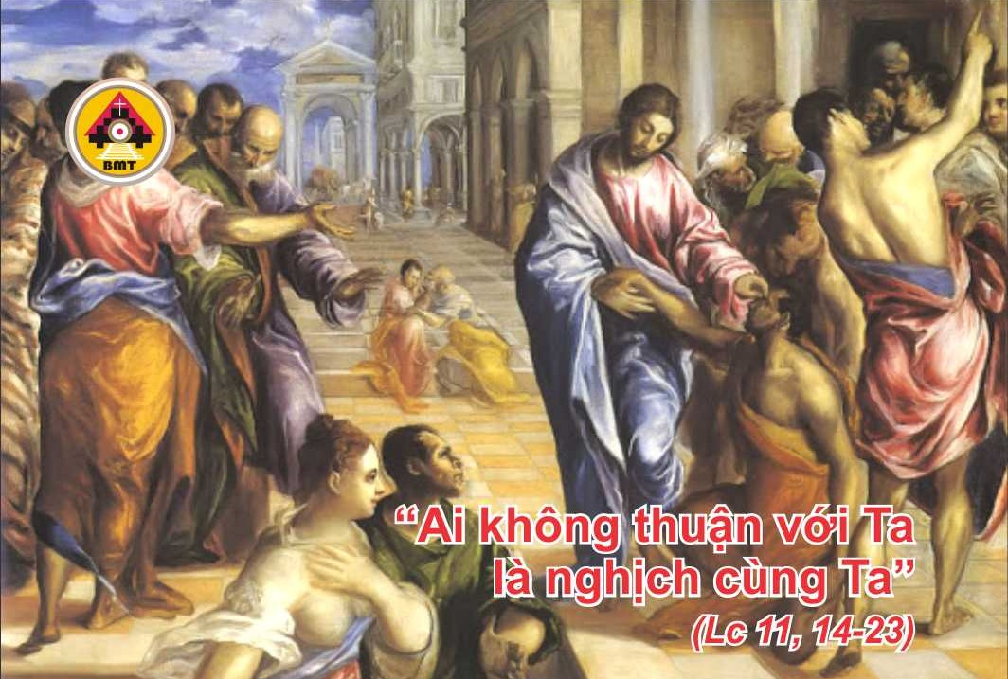

THỨ NĂM TUẦN III MÙA CHAY NĂM A

Slide 2
Ca Nhập Lễ
Chúa phán: “Ta là phần rỗi của dân Ta. Trong bất cứ nghịch cảnh nào họ kêu cầu Ta, Ta sẽ nhậm lời họ, và Ta sẽ là Chúa của họ đến muôn đời”.

Slide 3

Bài Đọc 1: Gr 7, 23-28
“Này là dân không chịu nghe lời Chúa là Thiên Chúa của họ”.
Trích Sách Tiên tri Giêrêmia.

Slide 4
Đáp Ca
Tv 94, 1-2. 6-7. 8-9
Ðáp: Ước chi hôm nay các bạn nghe tiếng Người: Các bạn đừng cứng lòng

Slide 5
Câu Xướng Trước Phúc Âm
Ðây là lúc thuận tiện, đây là ngày cứu độ.

Slide 6
PHÚC ÂM: Lc 11, 14-23

Slide 7


Slide 8

DÂNG LỄ

Slide 9
CA HIỆP LỄ
Chúa đã ban bố những huấn lệnh để người ta tuân giữ ân cần, nguyện cho đường lối của tôi vững chắc, để tuân giữ các thánh chỉ của Ngài.

Slide 10
CA KẾT LỄ

Slide 11
THỨ NĂM TUẦN III MÙA CHAY NĂM A

